Slide 1
11 апреля - День Конституции Республики Крым, День первой Конституции российского Крыма

Slide 2
День Конституции Республики Крым
День единения всего многонационального крымского сообщества, день торжества права и демократии

Slide 4
Конституция Республики Крым — основной закон Республики Крым. Принята Государственным Советом Республики Крым 11 апреля 2014 года

Slide 5
Основной правовой документ нашей республики был разработан и принят в соответствии с Конституцией Российской Федерации, международным правом, а также сложившимися конституционными традициями Крыма.

Slide 6
Главный документ Республики единогласно поддержали 88 депутатов

Slide 8
ПРЕАМБУЛА
ГОСУДАРСТВЕННЫЙ СОВЕТ РЕСПУБЛИКИ КРЫМ,
признавая приоритет общечеловеческих ценностей и норм международного права,
выражая приверженность идеалам социальной справедливости, демократии и правового государства,
стремясь защитить и гарантировать равные права и свободы человека независимо от расы, цвета кожи, пола, языка и религии, национального или социального происхождения и политических убеждений,
имея целью сохранить многообразие и самобытность национальных культур, исторически сложившихся на территории республики, обеспечить их равноправное развитие и взаимообогащение,
опираясь на многовековую общую историю с народами Российской Федерации,
реализуя волю
МНОГОНАЦИОНАЛЬНОГО НАРОДА РЕСПУБЛИКИ КРЫМ, выраженную в решении республиканского референдума от 16 марта 2014 года,
принимает
КОНСТИТУЦИЮ РЕСПУБЛИКИ КРЫМ

Slide 9
В Конституции Крыма 10 глав и 95 статей
Глава 1. Основы конституционного строя
Глава 2. Защита прав и свобод человека и гражданина
Глава 3. Государственное устройство Республики Крым
Глава 4. Глава Республики Крым
Глава 5. Государственный Совет Республики Крым
Глава 6. Совет Министров Республики Крым
Глава 7. Судебная власть и прокуратура Республики Крым
Глава 8. Местное самоуправление
Глава 9. Принятие Конституции Республики Крым и внесение в неё изменений
Глава 10. Переходные положения

Slide 10
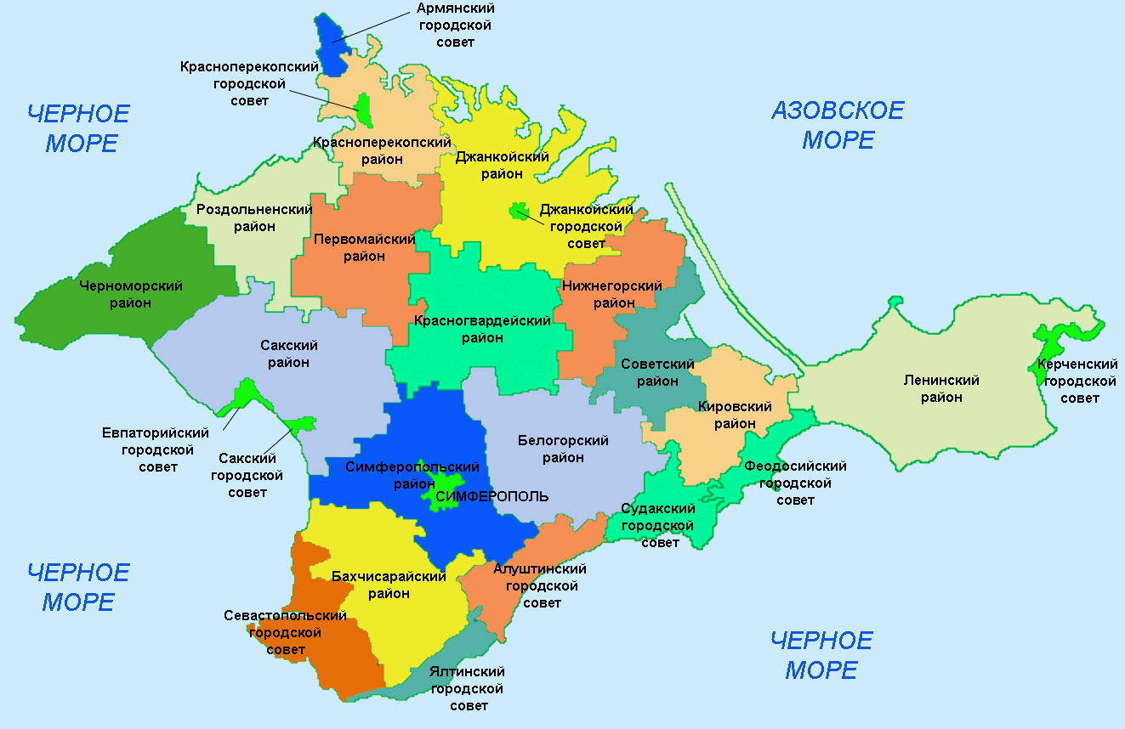
Республика Крым

Slide 11
Глава Республики Крым Сергей Валериевич Аксёнов

Slide 12
Председатель Государственного Совета Республики Крым Владимир Андреевич Константинов

Slide 13
В соответствии с Основным Законом, Республика Крым является демократическим правовым государством в составе Российской Федерации.
Вне пределов ведения Российской Федерации, полномочий Российской Федерации по предметам совместного ведения Российской Федерации и субъектов Российской Федерации, Республика Крым обладает всей полнотой государственной власти.

Slide 14
Территория Республики Крым является единой и неделимой и составляет неотъемлемую часть территории Российской Федерации.
Источником власти в Республике Крым является ее народ, являющийся частью многонационального народа Российской Федерации.

Slide 15
Народ осуществляет свою власть непосредственно, а также через органы государственной власти и органы местного самоуправления.
Высшим непосредственным выражением власти народа являются референдум и свободные выборы.
Человек, его права и свободы являются высшей ценностью.

Slide 16
Крымчане с радостью знакомятся с Конституцией Республики Крым

Slide 17
Равноправие граждан
Конституция гармонично учитывает особенности культур и традиции народов Крыма, обеспечивает их равноправие, развитие и взаимообогащение.
Государственными языками у нас являются русский, украинский и крымскотатарский.

Slide 18
Идеологическое и политическое многообразие
Конституция Крыма обеспечивает идеологическое и политическое многообразие и многопартийность.
Она способствует совершенствованию институтов гражданского общества, развитию экономики, социальной и гуманитарной сфер, сохранению мира и согласия в Крыму.

Slide 19
Свобода мысли и слова
На сегодняшний день у нас зарегистрировано около 800 некоммерческих общественных организаций, 39 национально-культурных обществ, 15 политических партий, более 230 средств массовой информации.

Slide 20
Социальная политика
Статья 4 нашей конституции провозглашает, что Республика Крым является социальным государством.
Социальная политика республики направлена на создание условий обеспечивающих достойную жизнь и свободное развитие крымчан.

Slide 21
Торжественное мероприятие в Государственном Совете Республики Крым по случаю празднования Дня Конституции Республики Крым

Slide 22
С Праздником, друзья! С Днем Конституции Республики Крым!

Slide 23
Литература
Конституция Республики Крым.
Выступление Аксенова С.В. на торжественном мероприятии в Государственном Совете Республики Крым по случаю празднования Дня Конституции Республики Крым.

